Slide 1
Spark Tutorial
李雷@大数据分析与智能实验室

Slide 2
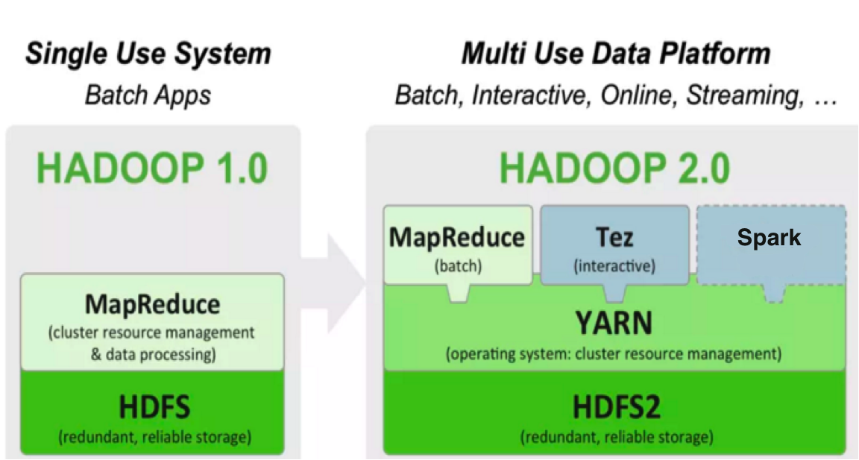
Content

Slide 3
HADOOP

Slide 4
Hadoop,是什么？
现在需要处理PataByte级的数据集
一个分布式文件系统和并行执行环境
让用户便捷的处理海量数据
Apache基金会下的一个开源项目
目前Yahoo！是主要的贡献者

Slide 5
Hadoop Distributed File System —分布式文件系统

Slide 6
Hadoop Distributed File System —分布式文件系统
可以存储Patabyte级数据的分布式文件系统
--由NameNode节点管理
--文件可以被读/写/重命名/删除
--对读取大文件做了优化
文件被拆分成Block
--文件的拆分对客户端是透明的
--每一个Block的大小为128 MB
--在DataNode节点上有多个备份
客户端和Namenode和DataNode通讯
--数据不是由NameNode发送到文件系统
--文件系统的吞吐量可以线性拓展
可以由 Java,C,或者command line访问

Slide 7
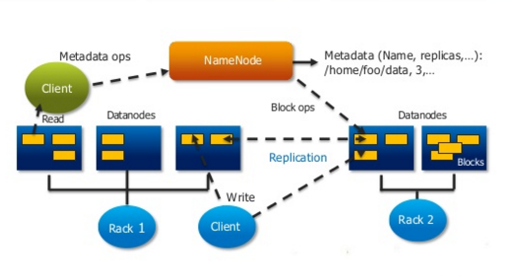
HDFS Architecture

Slide 8
Main Components of HDFS
Name Node:
-文件系统的主节点(Master)
-维护和管理存储在Data Node中的Block信息
-跟踪全局的文件结构和Block的存储位置
Data Nodes:
--文件系统的从节点(Slaves),Data Node被部署在每台机器并提供真实的存储空间
-负责来自处理来自Client的读写请求

Slide 9
Name Node Metadata
Meta-data 存储在内存中
全部元数据存储在内存中
没必要做内存/外存的地址映射
Meta-data 类型
-文件系统有哪些文件
-每一个文件由哪些块(Block)构成
-每一个块分布在哪些Data Node上
-每一个文件的属性，比如访问时间,备份因子
A transaction Log(事务日志)
-文件创建和删除的记录信息

Slide 10
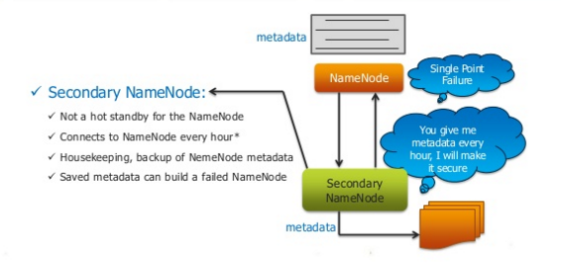
Secondary Name Node

Slide 11
Block Placement
默认是备份3份，可认为配置
Blocks 放的位置(writes are pipelined)
-一份在Data Node上
-一份在与第一份不同的机架(rack)上
-一份在与第二份不同的机架(rack)上
客户端从最近的数据备份读取数据
如果一个Block丢失，系统会自动重新备份

Slide 12
Data Correctness
Data is Checked with CRC32
File Creation
-Client computes checksum per 512 byte
-DataNode stores the checksum
File access
-Client retrieves the data and checksum from DataNode
-If Validation fails, Client tries other replicas
Periodic validation by DataNode

Slide 13
Map/Reduce

Slide 14
Map/Reduce
Map/Reduce是一个高效的分布式计算编程模型
It works like a Unix pipeline
-cat input|grep|sort|uniq –c|cat >output
-Input|Map|Shuffle&Sort|Reduce > output
Efficient from
-Streaming through data,reducing seeks
-(管道)Pipelining
A good fit for a lot of applications
-日志处理
-搜索引擎中倒排索引的建立
-数据挖掘和机器学习

Slide 15
Map/Reduce features
Java,C++,and text-based API
- In Java use Objects and C++ bytes
- Higher level interfaces: Pig, Hive, Jaql
Automatic re-execution on failure
-在大集群中，一些集群经常异常和运行缓慢
-框架会重新执行失败的Task
Locality optimizations
- 在处理大数据时，bandwidth是一个大问题
-Map-Reduce 会查询HDFS 来寻找输入数据的位置
-Map tasks 执行节点尽可能靠近input data

Slide 16
Word Count Example
Mapper
Input：value：lines of text of input
Output：key:word,value:1
Reducer
Input: key: word, value:set of counts
Output: key: word, value:sum
Launching program
-Defines the Job
-Submits job to cluster

Slide 17
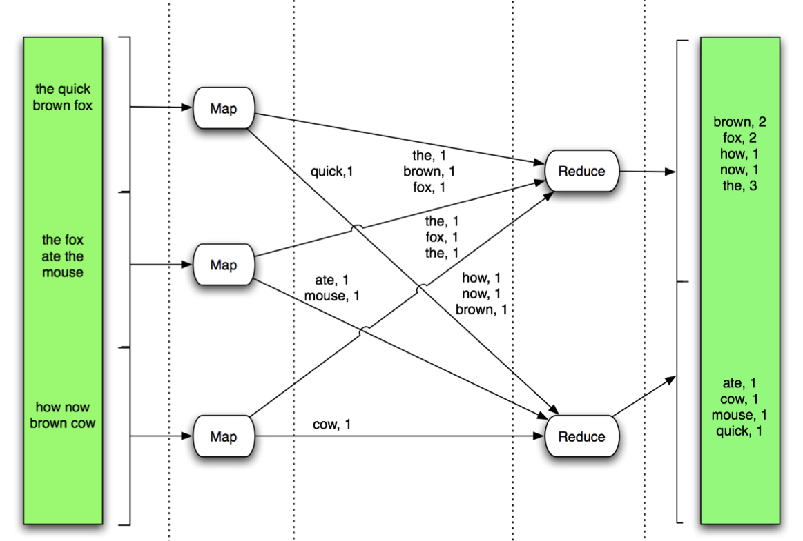
Word Count Dataflow

Slide 18
Example：WordCountMapper
public static class MapClass extends MapReduceBase
implements Mapper<LongWritable, Text, Text,IntWritable> {
private final static IntWritable one=new IntWritable(1);
private Text word = new Text();
public void map(LongWritable key, Text value,
OutputCollector<Text, IntWritableoutput,
Reporter reporter) throws IOException {
String line = value.toString();
StringTokenizer itr = new StringTokenizer(line);
while (itr.hasMoreTokens()) {
word.set(itr.nextToken());
output.collect(word, one);
}}}

Slide 19
Example：Word Count Reducer
public static class Reduce extends MapReduceBase
implements Reducer<Text, IntWritable, Text, IntWritable> {
public void reduce(Text key, Iterator<IntWritable> values,
OutputCollector<Text, IntWritable> output,
Reporter reporter) throws IOException {
int sum = 0;
while (values.hasNext()) {
sum += values.next().get();
}
output.collect(key, new IntWritable(sum));
}}

Slide 20
But! Word Count In Spark
Object WordCount{
def main(args:Array[String]){
val conf = new SparkConf()
conf.setAppName(“WordCount”)
val sc = new SparkContenx(conf)
val file = “hdfs://127.0.0.1:9000/file.txt”
val lines = sc.textFile(file)
val words = lines.flatMap(_.split(“\\s+”))
val wordCount = words.map(x=>(x,1)).reduceByKey(_+_)
}}

Slide 21
Spark

Slide 22
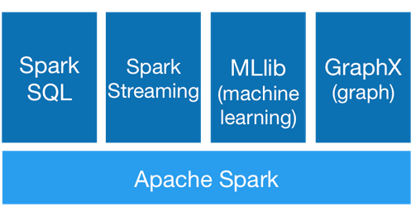
Architecture of Spark

Slide 23
Apache Spark

Slide 24
Spark,Why？
当前已经有了表较火的计算框架，Hadoop用于batch分析，全量分析；Storm 用于Streaming分析，但是这些场景数据都只需要用一次，不需要反复使用
对于数据需要反复多次使用的场景，现在的框架都无法很好的处理，对于Hadoop会有大量的磁盘IO，对于Storm会有大量的网络IO
Spark解决的核心问题：怎样高效的重复利用数据。这主要针对两个场景：
-interative算法，很多机器学习和图的算法都需要迭代
-interactive数据挖掘和分析

Slide 25
Resilient Distributed Datasets(RDD)
RDD是分布式数据集，并且是只读的，只可以通过两种方式创建，从distributed file(HDFS,S3 )创建，从其他RDD transform而来。
RDD不支持fine-grained随机写，只支持coarse-grained的transform操作，比如：map，filter，join.
由于RDD只支持粗粒度的transform，不支持随机对数据细粒度的写，所以不需要像一般的分布式存储系统那样做备份和checkpoint，因为可以简单记录下，从原始data到RDD的transform history，称为lineage，如果fail，可以从lineage重现出RDD
当定义RDD时不会产生数据，只有在action时，RDD才会被产生。

Slide 26
Resilient Distributed Datasets(RDD)
RDD persistence，关键特性，支持Cache，RDD第一次使用后，保存到内存里，以便后面反复使用，当内存不够用时，将部分RDD导出到Disk，牺牲效率，保持可用性。
RDD可以自定义分区方式，常见的是根据key分区
批量操作：可以根据数据本地性(data locality)被分配，提高性能。
优雅降级：当内存不足时，大分区会溢出到磁盘，提供与其他现今数据并行计算系统类似的性能。

Slide 27
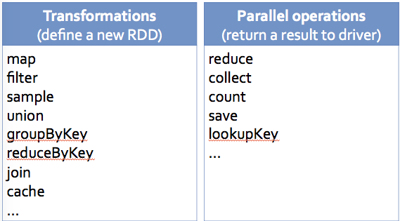
RDD Operations

Slide 28
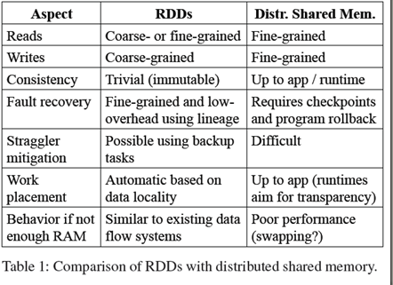
RDD Vs DSM

Slide 29
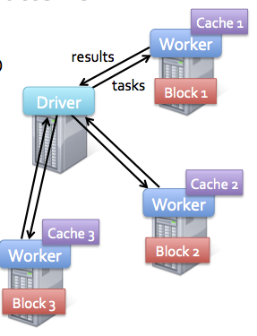
Example: Log Mining(交互式)
Load error messages from a log into memory, then interactively search for various patterns
lines = spark.textFile(“hfds://…”) //BaseRDD
errors = lines.filter(_.startsWith(“Error”)) //TransformedRDD
messages = errors.map(_.split(‘\t’)(2))
//CachedRDD
cachedMsgs = messages.chache()
//parallel operation
cachedMsgs.filter(_.contains(“foo”)).count
cachedMsgs.filter(_.contains(“bar”)).count

Slide 30
Example：LogisticRegression(迭代式)
课堂演示…

Slide 31
Apache Spark

Slide 32
Spark SQL,why？
Spark SQL的前身是shark，在Hadoop发展过程中，为了给熟悉RDBMS但是又不理解MapReduce的技术人员提供快速上手的工具，hive 应运而生，是当时唯一运行在Hadoop上的SQL On Hadoop工具。
但是，MapReduce过程中，大量中间磁盘落地过程消耗了大量I/O，降低了运行效率，为了提高SQL on Hadoop的效率，大量的SQL on Hadoop 工具开始产生，其中比较突出的：
-MapR的Drill
-Cloudera的Impala
-Shark

Slide 33
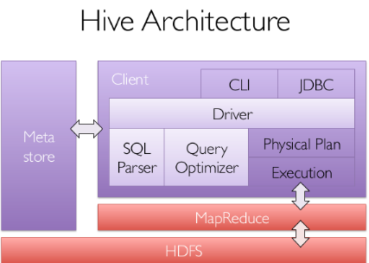
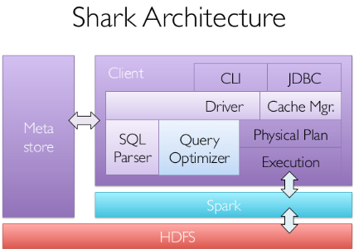
Spark SQL，Why？
Shark是伯克利实验室，Spark生态环境组件之一，他修改了Hive Achitecture的内存管理，物理计划和执行三个模块，并使之能运行在Spark引擎上，从而使SQL的查询速度得到10-100倍的提升

Slide 34
Spark SQL，Why？
由于Shark对Hive有太多的依赖(采用hive的查询解析器，和语法优化器等等)，制约了One Stack to rule them all的方针，制约了Spark各个组件相互集成，所以提出了SparkSQL项目，SparkSQL抛弃原有的Shark代码，汲取Shark的优点，比如内存列存储，Hive兼容性等。

Slide 35
Spark SQL
用于结构化数据处理和对Spark数据执行类SQL的查询
数据框架(DataFrame)：作为分布式SQL查询引擎
数据源(Data Sources)：SparkSQL可以便捷的处理以多种不同格式存储的结构化数据，如Parquet, Json, Apach Avro库。

Slide 36
Spark SQL 核心
把已经的RDD，带上Schema信息，然后注册成类似SQL里的”Table”,对其进行SQL查询。
Spark SQL里的两部分任务：
--生成SchemaRDD
--执行查询

Slide 37
The component of Spark SQL
Data Frame：
-基于R中Data Frame概念,按照命名列的形式组织的数据集合，与关系型数据库中的表类似
-可由：已有的RDD；结构化数据文件；JSON数据集；Hive表；外部数据库来创建Data Frame
SQL Context：
-封装了Spark中所有的关系型功能
-可由Spark Contex创建SQL Context

Slide 38
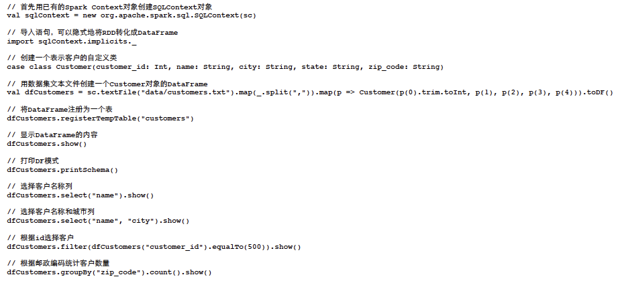
Example：Spark SQL示例应用
(课堂演示…)下段代码片段展示了可以在Spark Shell终端执行Spark SQL命令。

Slide 39
SQLContext里对sql的执行流程
第一步：词法和语法解析，生成Logical Plan
第二步：把做完词法和语法解析的执行计划进行初步分析和映射，得到初步的逻辑计划
第三步：接下来第三步是optimizer(plan)
第四步：将优化后的执行计划丢给Spark Planner处理，
根据逻辑计划树生成可以执行的物理计划树，即 Spark Plane
第五步：调用SparkPlan的execute()执行计算，触发整棵物理计划树的执行。

Slide 40
Apache Spark

Slide 41
Spark-MLlib
Mllib是Spark的机器学习库，它的目标是使机器学习算法
更加方便快捷的运行在大数据上。
Mllib包含常见的机器学习算法：
--Classification
--Regression
--Clustering
--Collaborative Filtering
--Dimension Reduction
--Low-Optimization Primitive
--Higher-level Pipeline API

Slide 42
Higher Level Pipeline API
Data pre-processing=>feature extraction =>model fitting => validation
Pipeline API: 由Transformer and Estimator构成
Transformer：由一个数据集生成一个增量的数据集。
Estimator：拟合输入数据去生成一个模型

Slide 43
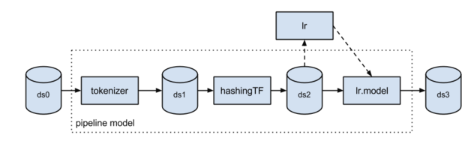
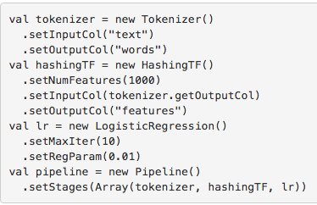
Example：Logistic Regression

Slide 44
MLlib –Basic Statistic
Summary statistic
Correlation
Stratified sampling
Hypothesis testing
Random data generation
Kernel Density estimation

Slide 45
Classification and Regression
Binary classification:
Linear SVM/LR/Decision Tree/Random Forest/Gradient Boosted Tree/Naïve Bayes
Multiclass classification:
LR/Decision Tree/Random Forest/Naïve Bayes
Regression:
Linear least squares/Lasso/Ridge Regression/Decision
Trees/Random Forests/gradient-boost tree/isotonic regression

Slide 46
Clustering
K-means
Gaussian mixture
Power iteration clustering
LDA
Streaming K-means

Slide 47
Dimension Reduction
Singular value decomposition (SVD)
Principal component Analysis(PCA)

Slide 48
Feature extraction and Transformation
TF-IDF
Word2Vec
Standard Scaler
Normalizer
Feature selection
Element wise Product
PCA

Slide 49
Frequent Pattern mining
FP-growth
Association rules
Prefix scan

Slide 50
Yarn

Slide 51
Why Yarn？
The main challenges for Hadoop 1.x
-可伸缩性
-资源利用率
-不可以支持多种编程模型(Hadoop 1.x 只支持 Map Reduce)
The advantage of yarn
-Hadoop 2.0的操作系统
-允许多个应用同时存在
-可扩充性, 安全, 可靠, 兼容
-高资源利用率，允许多种编程模型

Slide 52
Hadoop1.x Vs Hadoop2.0

Slide 53
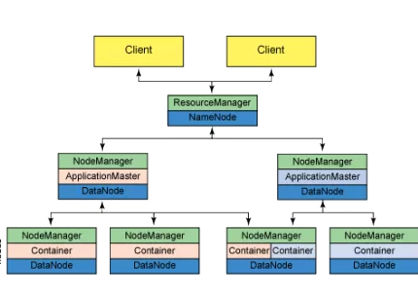
Main Components of Yarn

Slide 54
Main Components of Yarn
Resource Manager(RM)
-全局资源调度器
-负责资源管理和调度
Application Master(AM)
-work at application level
-负责application生命周期管理，和RM申请资源
-跟踪application的状态和监控执行进度
Node Manager(NM)
-作为每个机器的代理(Agent)
-负责管理Container的生命周期和资源利用

Slide 55
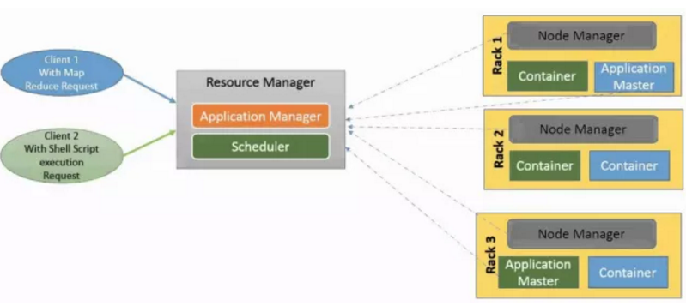
Yarn Workflow

Slide 56
Yarn Workflow
Resource Manager(RM) allocates a container to start up Application Master(AM) for each application request
AM registers application with Resource Manager
AM negotiates with RM for appropriate resource
AM requests Node Manager to launch the container
Application code executes within the containers
AM reports back to RM with execution status
During process, client can request AM or directly RM for process, status, update, etc.
After execution process completion, AM request RM to unregister and shut down its own container.

Slide 57
Yarn Scheduler Policy
FIFO
-默认调度器，先按照作业的优先级高低，再按照作业到达时间先后，选择被执行的作业。
Fair Scheduler(Facebook commit)
-适用于多用户共享集群的调度器。
-按照资源池组织作业，每个用户拥有一个独立的资源池。
Capacity Scheduler(Yahoo commit)
-支持多个队列，每个队列可配置一定的资源量。
-调度时，先计算每个队列正在运行的任务数与其应该分得的计算资源之间的比值，选择一个比值最小的队列执行，在队列内部按照作业优先级和提交的顺序进行选择。

Slide 58
What’s Hive？
Hive是为处理Hadoop中结构化数据的数据仓库工具，它使得用户查询和分析大数据更加简单。
Hive的特征：
-Hive存储Schema在metastore中，并分析存储在 HDFS的数据。
-Hive is OLAP not OLTP
-它提供类似SQL的查询语言，称为HQL
Hive使懂SQL的人更容易上手，查询快速响应，可拓展。
Hive本质上是一个解析器 ，它可以解析SQL语句并将其转换成MR程序来分布式执行。

Slide 59
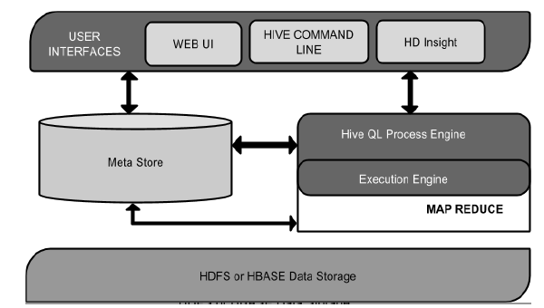
Architecture of Hive

Slide 60
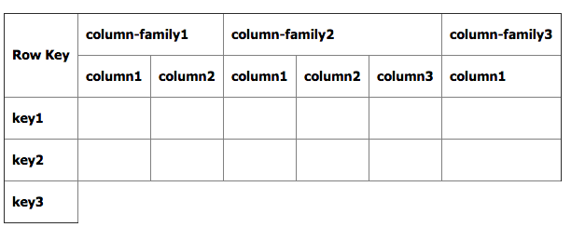
HBase
Hbase是Google BigTable的开源实现，它利用Hadoop HDFS作为其文件系统，利用Hadoop MapReduce来处理Hbase中的海量数据，利用Zookeeper作为协同服务。
Hbase是列式数据库，这样会有更快的查询效率。

Slide 61
The End，Any Ques？

